Slide 1



Московский Государственный Технический Университет
имени Н.Э. Баумана
1830
Учебная дисциплина
Схемотехника
дискретных устройств
Тема: Арифметические устройства

Slide 2
Назначение и классификация арифметических устройств.
Арифметические устройства предназначены для выполнения самых распространённых операций: сложения, вычитания, умножения и сравнения.

Slide 3
Назначение и классификация арифметических устройств
Основные устройства, выполняющие перечисленные операции, это сумматоры, вычитатели, множительные блоки и компараторы. Они входят в состав более сложных функциональных устройств вычислительных устройств, таких как, например, арифметико-логическое устройство (АЛУ).

Slide 4
Назначение и классификация арифметических устройств
Арифметическое сложение считается основной элементарной операцией, выполняемой над кодами чисел в цифровых устройствах.

Slide 5
Назначение и классификация сумматоров.
Сумматор - это электронное устройство, выполняющее арифметическое сложение кодов двух чисел.

Slide 6
Определение сумматора
Сумматоры применяются и для выполнения операции вычитания, но для этого осуществляются дополнительные преобразования кодов чисел.

Slide 7
Классификация сумматоров
Сумматоры классифицируют по различным признакам:

Slide 8
Классификация сумматоров
В зависимости от системы счисления различают:
- двоичные сумматоры;
- двоично-десятичные;
-десятичные;
- и другие.

Slide 9
Классификация сумматоров
По количеству одновременно обрабатываемых разрядов складываемых чисел сумматоры бывают:
- одноразрядные;
- многоразрядные.

Slide 10
Классификация сумматоров
По числу входов и выходов одноразрядных двоичных сумматоров различают:
- четвертьсумматоры (элементы "сумма по модулю 2", то есть "исключающее ИЛИ"), имеют два входа для двух одноразрядных чисел и одним выходом, на котором реализуется их арифметическая сумма;

Slide 11
Классификация сумматоров
- полусумматоры, характеризующиеся наличием двух входов, на которые подаются одноимённые разряды двух чисел и двух выходов: на одном реализуется арифметическая сумма в данном разряде, а на другом - перенос в следующий (более старший разряд);

Slide 12
Классификация сумматоров
- полные одноразрядные двоичные сумматоры, характеризующиеся наличием трёх входов, на которые подаются одноимённые разряды двух складываемых чисел и перенос из предыдущего (более младшего )разряда и двумя выходами:
на одном реализуется арифметическая сумма в данном разряде,
а на другом - перенос в следующий (более старший разряд).

Slide 13
Классификация сумматоров
По способу представления и обработки складываемых чисел многоразрядные сумматоры подразделяются на:
- последовательные, в которых обработка чисел ведётся поочерёдно, разряд за разрядом на одном и том же оборудовании;
- параллельные, в которых слагаемые складываются одновременно по всем разрядам, и для каждого разряда имеется своё оборудование.

Slide 14
Классификация сумматоров
По способу выполнения операции сложения и возможности сохранения результата выделяются два типа сумматоров:
- комбинационный сумматор, выполняющий микрооперацию "S=A+B", в котором результат выдаётся по мере его образования;
- накапливающий сумматор, на вход которого операнды подаются
последовательно с некоторой задержкой.

Slide 15
Классификация сумматоров
По способу организации межразрядных переносов делят на:
Сумматоры с последовательным переносом,
Сумматоры с параллельным переносом,
Сумматоры с условным переносом,
Сумматоры со сквозным переносом

Slide 16
Важнейшие параметры сумматоров
Разрядность,
Статические параметры: U вх., U вых.
Iвх., то есть обычные параметры интегральных схем.
Динамические параметры:
-задержка распространения от подачи входного переноса до установления всех выходов суммы при постоянном уровне на всех вхъодах слагаемых,

Slide 17
Важнейшие параметры сумматоров
- задержка распространения от одновременной подачи всех слагаемых до установления всех выходов суммы при постоянном уровне на входе переноса,
- задержка распространения от подачи входного переноса до установления выходного переноса при постоянном уровне на входах слагаемых,

Slide 18
Важнейшие параметры сумматоров
- задержка распространения от подачи всех слагаемых до установления выходного переноса при постоянном уровне на входах слагаемых.

Slide 19
Четвертьсумматор
Простейшем двоичным суммирующем элементом является Четвертьсумматор. Он реализуется логическим элементом «исключающее ИЛИ». Схема имеет два входа А и В и один выход
суммы S.

Slide 20
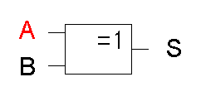
Четвертьсумматор
S=!ab+a!b

Slide 21
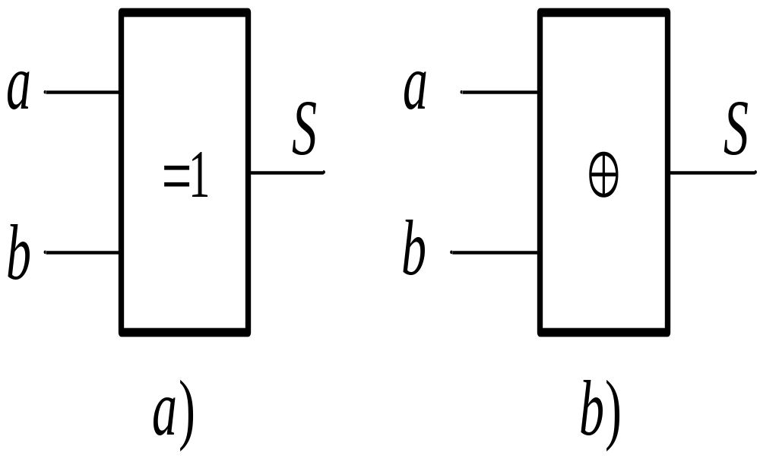

Slide 22
Таблица функционирования четвертьсумматора
a | b | S
0 | 0 | 0
0 | 1 | 1
1 | 0 | 1
1 | 1 | 0

Slide 23
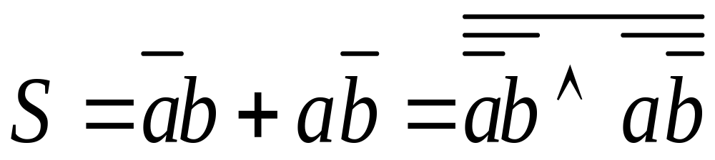
По таблице истинности можно составить булеву функцию для суммы .

Slide 24
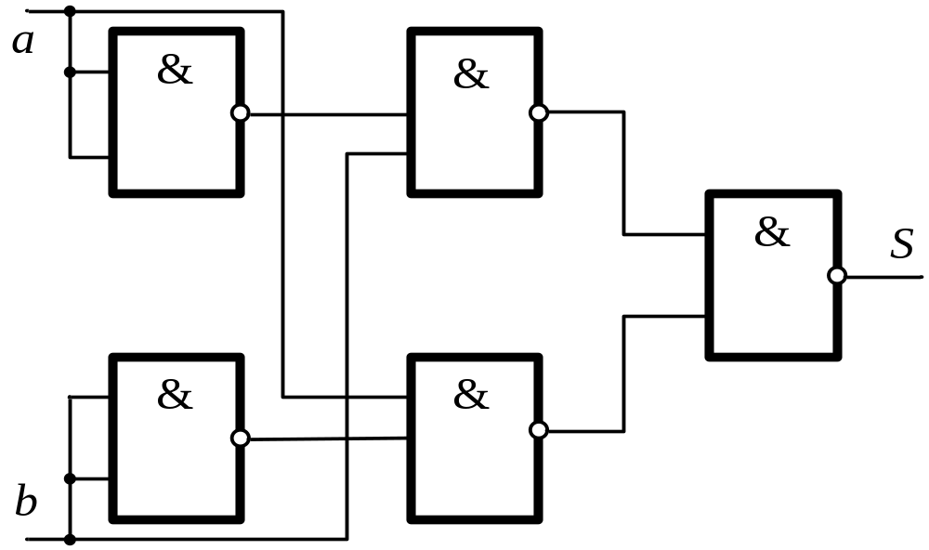
схема четвертьсумматора на элементах «И-НЕ»

Slide 25
Полусумматор
Полусумматор - это комбинационная схема, которая вырабатывает сигналы суммы (S) и переноса (С) при сложении двух двоичных чисел а и в.
Составим таблицу функционирования:

Slide 26
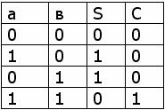
Полусумматор

Slide 27
Из таблицы следует, что функция суммы реализуется логическим элементом «Исключающее ИЛИ», а функция переноса реализуется логическим элементом «И».

Slide 28
Полусумматор
Из таблицы получим:
S=a!b+!ab –сигнал суммы;
C=ab -сигнал переноса.
Эти выражения упрощению не поддаются.
Приведем к виду, удобному для реализации на элементах ИЛИ-НЕ.

Slide 29
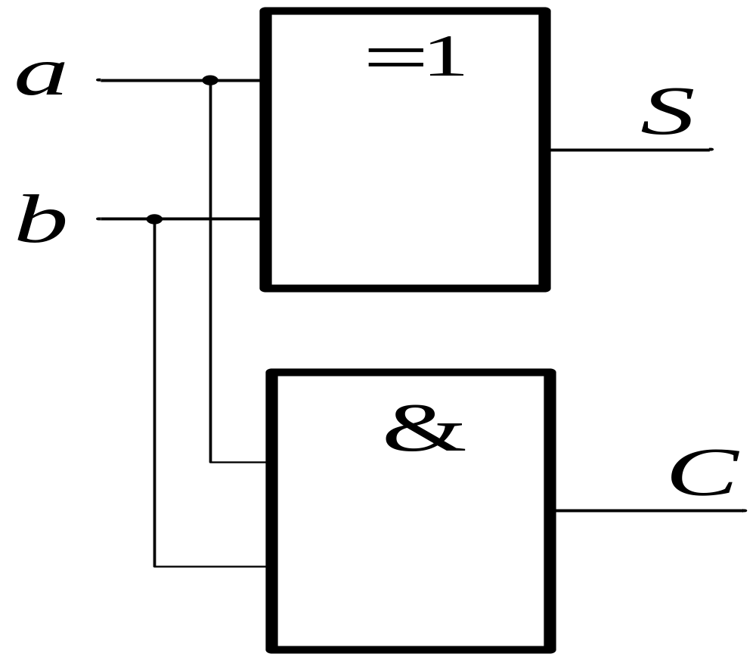
Типовая схема полусумматора на элементах «Исключающее ИЛИ» и «И»

Slide 30


Полусумматор

Slide 31
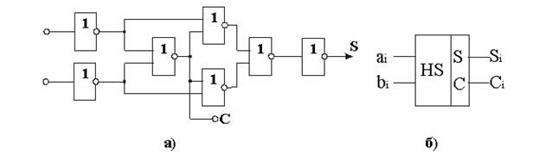
Схема полусумматора
Исходя из полученных формул составим схему полусумматора

Slide 32
Синтез полусумматора
Составляя дизъюнктивную нормальную форму для полусумматора, мы получили следующие булевы функции:

Slide 33
Синтез полусумматора
Следовательно, перенос происходит с помощью функции И, а выработка сигнала суммы (функции неравнозначности) производится элементом ИСКЛЮЧАЮЩЕЕ – ИЛИ. На след. слайде показана схема полусумматора, составленная из этих элементов.

Slide 34
Сумматор (полный сумматор)
В отличие от полусумматора должен воспринимать 3 входных сигнала: 2 слагаемых и сигнал переноса с предыдущего разряда.
Сумматором называется операционный узел ЭВМ, выполняющий операцию арифметического сложения двух чисел.
Чтобы понять сущность работы комбинационного сумматора, рассмотрим примеры суммирования двух одноразрядных двоичных чисел:

Slide 35

Сумматор

Slide 36
Сумматор
Из приведенных примеров видно, что если отсутствует перенос из младшего разряда, то перенос в старший разряд может быть только в одном случае, когда оба числа равны единице.
Если же имеется перенос из младшего разряда, то перенос в старший разряд будет всегда, кроме одного случая, когда оба слагаемых равны нулю.

Slide 37
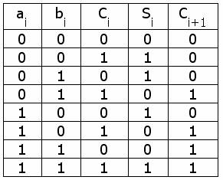
Таблица функционирования сумматора

Slide 38
Сумматор из двух полусумматоров
Схема сумматора может быть реализована на двух полусумматорах.
В этой схеме выделим промежуточные сигналы Pi, gi, ri. Введем эти сигналы в новую таблицу функционирования. Соответствие работы этой схемы и таблицы функционирования можно проверить перебором всех возможных вариантов.

Slide 39
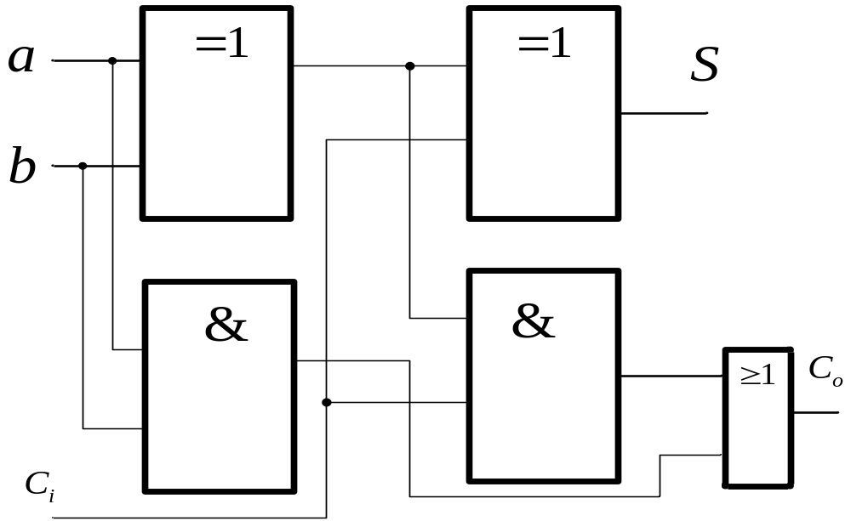
Схема полного сумматора из двух полусумматоров.

Slide 40
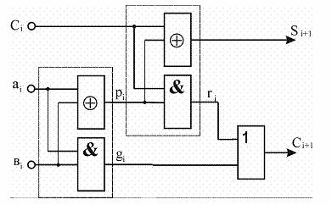
Схема полного сумматора

Slide 41
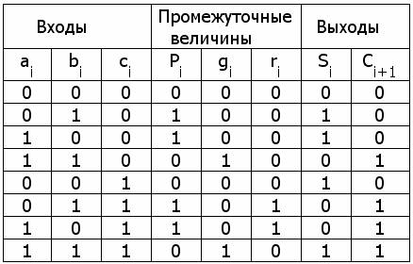
Таблица функционирования полного сумматора

Slide 42
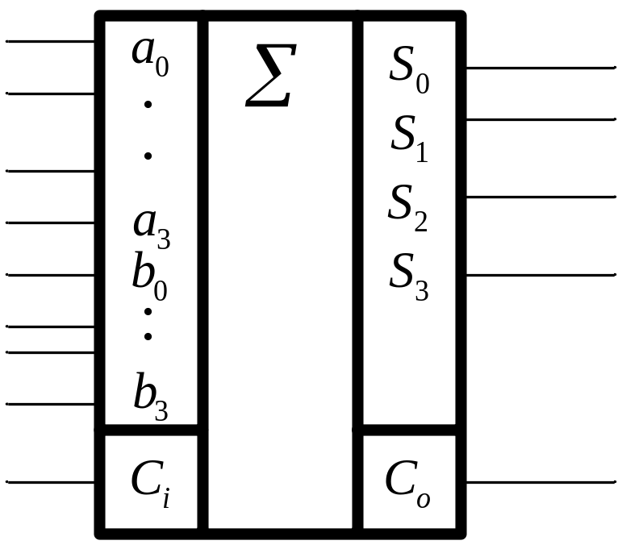
Согласно ГОСТ 2.743-91 условно-графическое изображение сумматора выглядит следующим образом

Slide 43
Многоразрядный сумматор с последовательным переносом.
Для сложения двух многоразрядных двоичных чисел на каждый разряд необходим один полный сумматор. Только в младшем разряде можно обойтись полусумматором.
На след. слайде приведена схема, предназначенная для сложения двух четырехразрядных чисел А и В.

Slide 44
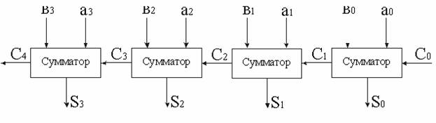
Многоразрядный сумматор с последовательным переносом.

Slide 45
Сумматор параллельного действия
В сумматоре параллельного действия аргументы подаются одновременно по всем разрядам.
Состоит из отдельных разрядов, каждый из которых содержит одноразрядный сумматор

Slide 46
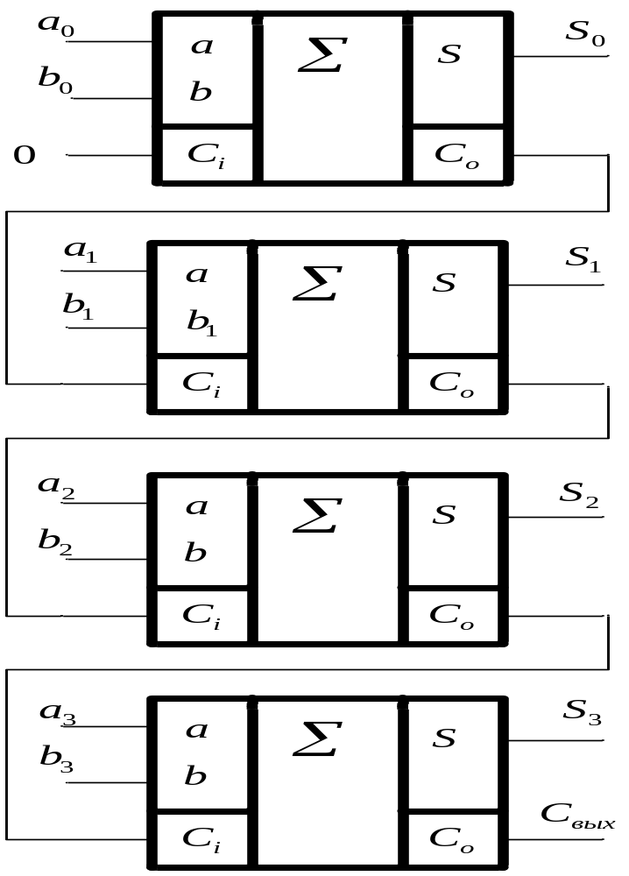
Сумматор параллельного действия

Slide 47
Одноразрядный комбинационный сумматор можно реализовать и в другом базисе, например на логических элементах основного функционально-полного набора («И-ИЛИ-НЕ»). Для этого необходимо сделать синтез схемы для функции суммы и функции переноса .

Slide 48
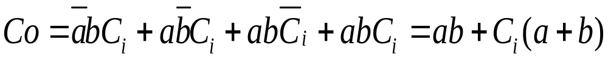
Результатом синтеза являются характеристические выражения для суммы и выходного переноса.

Slide 49
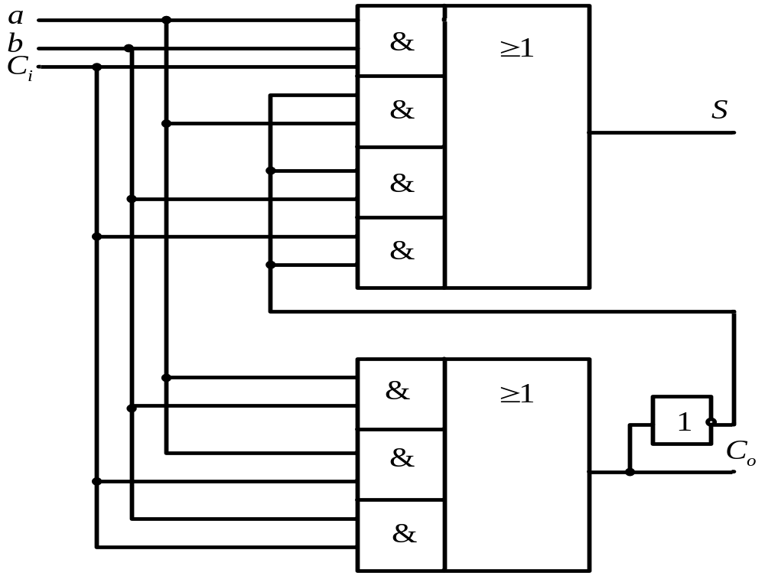

Slide 50
Сумматор последовательного действия
Сумматор последовательного действия. Состоит из одноразрядного сумматора, выход pi+1 которого соединен с входом pi через элемент задержки, параметры которого согласованы со скоростью поступления разрядов слагаемых на входы сумматора. Операция суммирования во всех разрядах слагаемых осуществляется с помощью одного и того же одноразрядного сумматора, но последовательно во времени, начиная с младших разрядов. Такое построение сумматора возможно за счет того, что слагаемые поступают в последовательной форме.

Slide 51
Сумматор последовательного действия
Очевидное достоинство сумматора последовательного действия заключается в малом объеме оборудования, требуемого для его построения. Однако связанная с этим необходимость в последовательной обработке разрядов приводит к крайне низкому быстродействию. Поэтому , сумматоры такого типа в настоящее время используются очень редко.

Slide 52
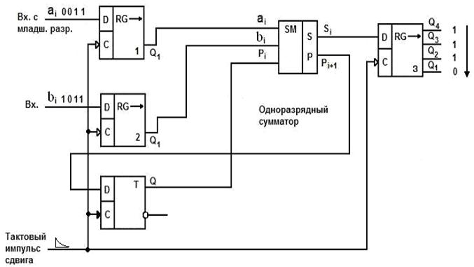
Структура сумматора последовательного действия

Slide 53
Аргументы, участвующие в сложении, загружаются в два сдвигающих регистра.
Младшие разряды регистров соединены с одноразрядными входами сумматора.

Slide 54
Выход суммы одноразрядного сумматора соединён со входом сдвигающего регистра накопления суммы. Для сохранения возникающего переноса используется D – триггер , подающий перенос на сумматор при суммировании следующих разрядов.

Slide 55
Входные сдвигающие регистры и регистр суммы управляются двумя сдвинутыми относительно друг друга сериями синхроимпульсов, учитывающих время срабатывания одноразрядного сумматора.

Slide 56
Организация переноса в многоразрядных сумматорах
Методы ускорения распространения переносов в сумматорах.

Slide 57
Недостаток сумматоров с последовательным переносом.
Время выполнения операции в сумматоре с последовательным переносом намного больше времени сложения в одноразрядном сумматоре. Действительно, сигнал переноса С4 только тогда может принять истинное значение, когда будет установлено правильное значение С3. Такой порядок выполнения операций называется последовательным переносом (Ripple Carry).

Slide 58

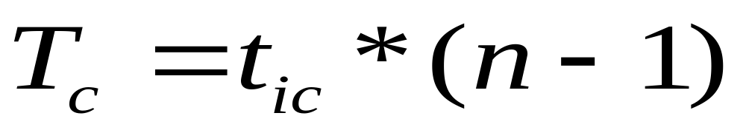
Задержку распространения переноса можно определить из выражения:
где tic - задержка появления переноса на одноразрядном сумматоре, n - количество разрядов сумматора.

Slide 59
Сумматор параллельного действия с параллельным переносом
При подаче слагаемых цифры их разрядов поступают на соответствующие одноразрядные сумматоры. Каждый из одноразрядных сумматоров формирует на своих выходах цифру соответствующего разряда суммы и перенос, передаваемый на вход одноразрядного сумматора следующего (более старшего) разряда. Такая организация процесса организации переноса, называемая последовательным переносом, снижает быстродействие многоразрядных сумматоров, т.к. получение результата в старшем разряде сумматора обеспечивается только после завершения распространения переноса по всем разрядам.

Slide 60
Сумматоры с параллельным переносом.
Чтобы уменьшить время операции сложения многоразрядных чисел можно использовать схемы параллельного переноса (Carry look-ahead). При этом все сигналы переноса вычисляются непосредственно по значениям входных переменных.
Согласно таблице переключений, в общем случае для сигнала переноса любого i-го разряда справедливо соотношение:

Slide 61
Сумматоры с параллельным переносом.
Величины gi, ri вычисляются в качестве промежуточных результатов и в полном сумматоре.

Slide 62
Сумматоры с параллельным переносом.
Следовательно, их получение не требует дополнительных затрат. Смысл этих величин объясняется совсем просто. Сигнал gi вырабатывается тогда, когда в данном разряде перенос происходит из-за комбинации входных переменных ai,bi. Поэтому его называют функцией генерации переноса. Сигнал Pi показывает, передается ли полученный в младшем разряде сигнал переноса Ci дальше. Поэтому он называется функцией распространения переноса или функцией транзита.

Slide 63
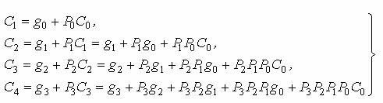
Сумматоры с параллельным переносом.
Пользуясь выражением для C_{i}, можно вывести следующие формулы для вычисления сигналов переноса:
:

Slide 64
Сумматоры с параллельным переносом.
Очевидно, что хотя полученные выражения достаточно сложные, время формирования сигнала переноса в любой разряд с помощью вспомогательных функций определяется только временем задержки распространения сигнала на двух элементах.
Эти функции реализуются специальным комбинационным устройством – схемой ускоренного переноса.

Slide 65
Сумматоры с параллельным переносом.
Схема сумматора с параллельным переносом приведена на следующих слайдах и далее изображена схема устройства параллельного переноса в группе из четырех разрядов.

Slide 66
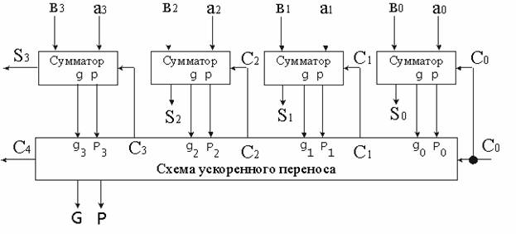
Сумматоры с параллельным переносом.
Схема сумматора с параллельным переносом

Slide 67
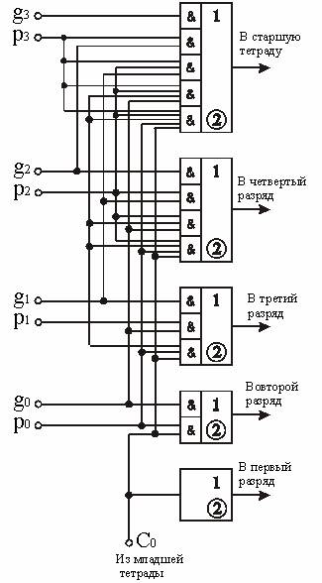
Схема ускоренного переноса

Slide 68
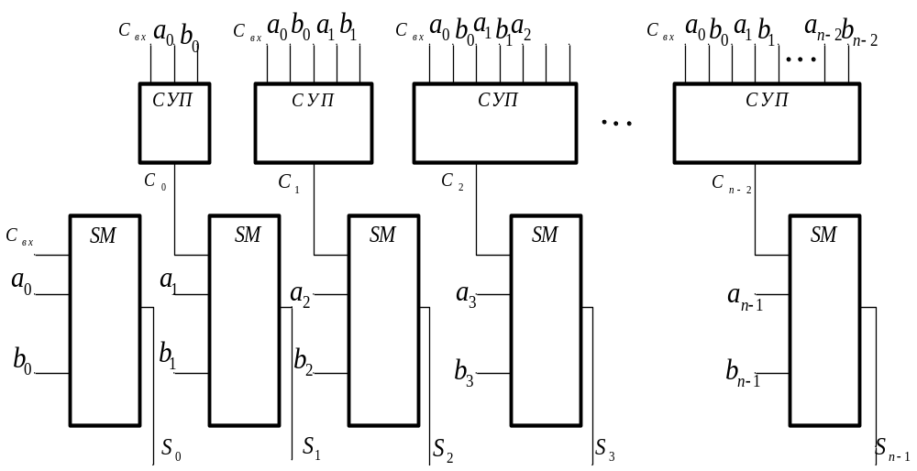
Сумматор с параллельным переносом

Slide 69
Оценка времени суммирования
Время суммирования складывается из времени формирования функции прозрачности (одна задержка элемента И-НЕ, которую обозначим
T_{ла}), времени формирования функции переноса 2T_{ла} и задержки одноразрядных сумматоров , что в результате даёт время суммирования= (4…5) T_{ла}

Slide 70
Оценка времени суммирования
Длительность суммирования, полученная из рассмотрения логической схемы сумматора, не зависит от его разрядности, что является характерным признаком структур с параллельными переносами вообще, и не только сумматоров.

Slide 71
Оценка времени суммирования
Однако фактически это не совсем так, поскольку с ростом разрядности сумматора увеличивается нагрузка элементов схемы, что увеличивает их задержки. В частности, коэффициент разветвления элементов, вырабатывающих функции прозрачности , равен n²/4, т.е. квадратично зависит от разрядности сумматора.

Slide 72
Сумматоры с групповым переносом
Схемы группового переноса применяют у сумматоров большой разрядности.
Сумматор разбивается на группы с разрядностью от 2 до 8.
Тракт межгруппового переноса может быть построен как последовательный, так и параллельный.

Slide 73
Сумматоры с групповым переносом
Параллельный перенос между группами в сочетании с параллельным переносом внутри групп даёт самые быстрые сумматоры в диапазоне разрядности от 24 до 64-х.
В диапазоне разрядности от 8 до 24-х первенство по скорости переходит к сумматорам с параллельным переносом между группами и последовательным внутри групп. Разрядность групп выбирают от 2 до 4-х.

Slide 74
Сумматоры с условным переносом
Сумматор разрядности n делят пополам на младшую и старшую группу разрядов. Старшую группу дублируют. В итоге сумматор состоит из трёх групп разрядов размерностью n/2. На одной старшей группе суммируются разряды при условии, что перенос из младшей группы отсутствовал, а на другой старшей, что перенос был. При завершении операции на младших разрядах становится ясным какой результат использовать на старших группах. Выбором старшей группы управляют мультиплексоры, управляемые переносом из младшей группы.

Slide 75
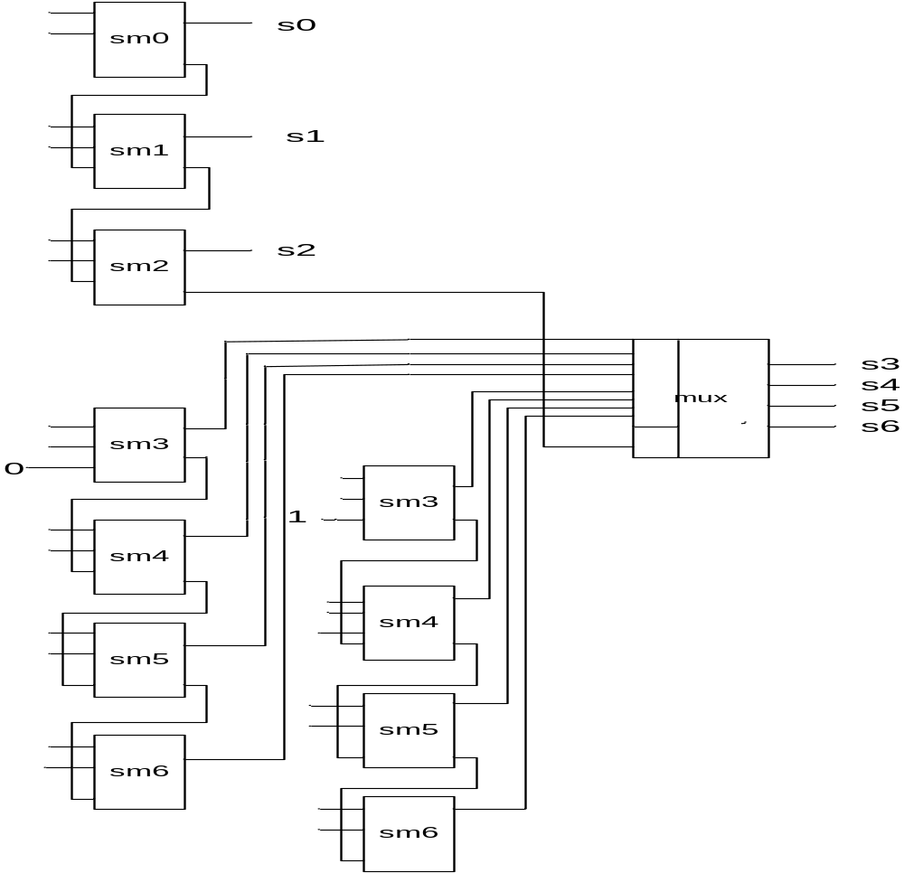

Slide 76
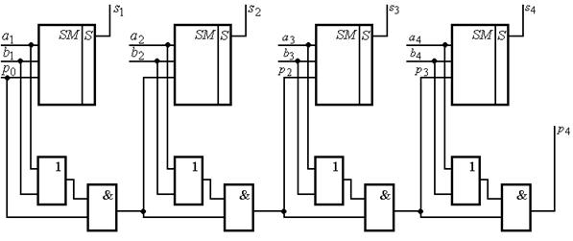
Cумматор со сквозным переносом

Slide 77
Двоично-десятичные сумматоры
Данные сумматоры выполняют действия над десятичными числами, разряды которых заданы двоичными тетрадами.
Способ построения данного сумматора предусматривает первичное суммирование тетрад обычным двоичным сумматором и последующую коррекцию результата.

Slide 78
Двоично-десятичные сумматоры
Коррекция необходима, так как результат может превышать число 9.
Если при сложении тетрад в входного переноса в тетраду сумма лежит в пределах от 10 до 15, необходимо организовать перенос в старшую тетраду с одновременным уменьшением полученной суммы на 10.

Slide 79
Двоично-десятичные сумматоры
Вычитание можно заменить сложением с дополнительным кодом числа 10, это число имеет двоичное представление 0110. Таки образом, в данном случае к результату нужно прибавить корректирующую поправку 6.

Slide 80
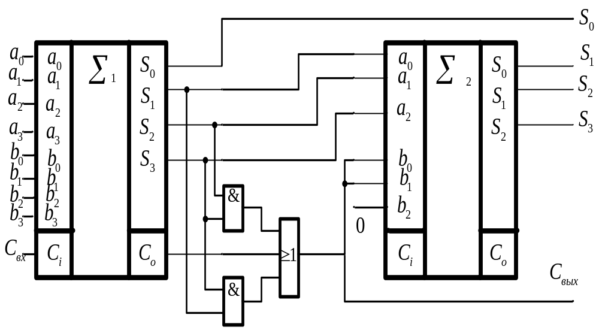
Двоично-десятичные сумматоры

Slide 81
Сумматор с индексом 1 формирует значения аргументов, которые могут лежать в диапазоне от 0 до 31. Для обнаружения сумм, превышающих число 9 введены два логических элемента «И», которые в этих комбинациях выдают логическую единицу, поступающую на логический элемент «ИЛИ».

Slide 82
Выход элемента «ИЛИ» формирует выходной перенос в следующую тетраду.
Этот же сигнал логической единицы порождает добавление кода 0110 (по входам и ). При результате сложения на первом сумматоре больше числа 15 выдаётся выходной перенос, который поступает на следующую тетраду.

Slide 83
Сумматоры накапливающего типа
В архитектурах вычислительных устройств встречаются сумматоры, не относящиеся к сумматорам комбинационного типа. Одними из них являются накапливающие сумматоры.

Slide 84
Под термином «накапливающие» встречаются сумматоры двух разновидностей:
- сумматоры, построенные на основе счётного триггера и логических элементов,

Slide 85
- сумматор со структурой «комбинационный многоразрядный сумматор плюс регистр хранения».

Slide 86
Первая разновидность накапливающего сумматора на базе счётного Т-триггера
Сумматор первого типа является медленным вследствие двухтактности операции сложения и сложностью управления и обнуления.

Slide 87
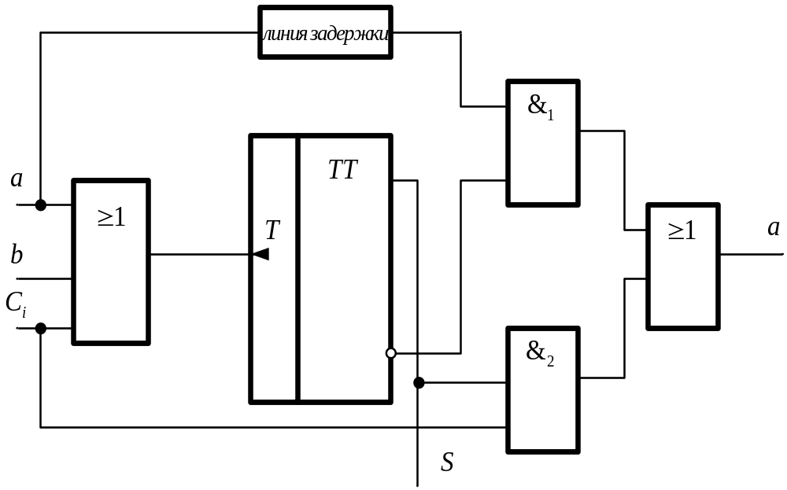
Первая разновидность накапливающего сумматора на базе счётного Т-триггера

Slide 88
Особенностью является необходимость последовательной подачи во времени аргументов и входного переноса. Это требование вытекает из конечного времени переключения триггера. Последовательность подачи входных сигналов иллюстрирует временная диаграмма

Slide 89
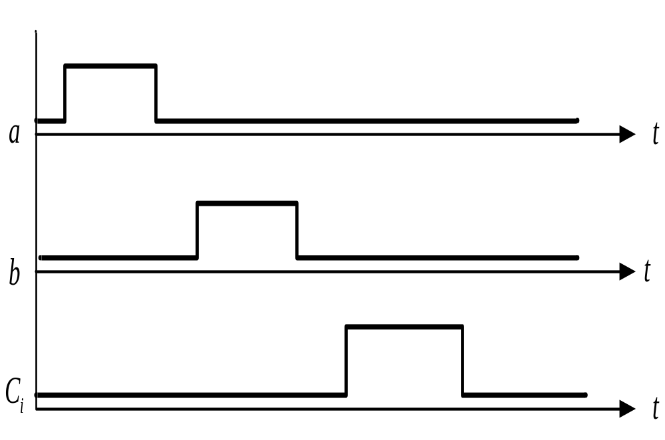
Первая разновидность накапливающего сумматора на базе счётного Т-триггера

Slide 90
В основе суммирования лежит свойство счётного триггера, которые меняет своё состояние на противоположное при каждой поступающей логической единицей на его счётный вход.

Slide 91
Двоичный одноразрядный код аргументов и входящего переноса поступают на счётный вход триггера последовательно согласно временной диаграмме. Значение суммы снимается с прямого выхода триггера после поступления перечисленных трёх сигналов.

Slide 92
Логические элементы «И» с номерами 1 и 2 формируют значения переноса, возникающее из-за сложения двух единичных аргументов или при сложении одного из единичного аргумента и единичного значения входного переноса.

Slide 93
Линия задержки нужна для того, чтобы передать предыдущее состояние триггера в момент поступления второго аргумента для порождения выходного переноса. Логический элемент «И» с номером 2 порождает входной перенос при наличии входного переноса и одного единичного операнда.

Slide 94
Вторая разновидность накапливающего сумматора
Вторая разновидность накапливающего сумматора рис. 9.14. состоит из многоразрядного комбинационного сумматора, выходы которого соединяются со входами регистра хранения. Регистр хранения коммутируется своими выходами на вход второго аргумента сумматора.

Slide 95
Аргумент А подаётся на вход первого аргумента сумматора. При каждом тактовом импульсе регистр обновляет своё содержимое новой промежуточной суммой .

Slide 96
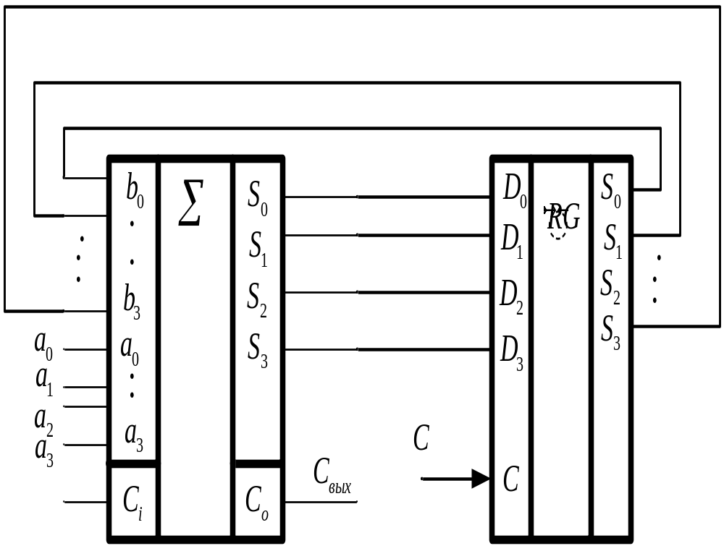

Slide 97
Классификация и основные типы вычитателей.
Вычитатель – устройство комбинационного типа, предназначенное для выполнения операции вычитания двоичных чисел.

Slide 98
Полувычитатель.
Полувычитатель - это комбинационная схема, которая вырабатывает сигналы разности и заем при вычитании двух двоичных чисел .

Slide 99
Таблица одноразрядного вычитателя
a | b | D (разность) | Z (заём)
0 | 0 | 0 | 0
0 | 1 | 1 | 1
1 | 0 | 1 | 0
1 | 1 | 0 | 0

Slide 100
Из таблицы следует, что функция разности реализуется логическим элементом «Исключающее ИЛИ», а функция заёма реализуется логическим элементом «Запрет».

Slide 101
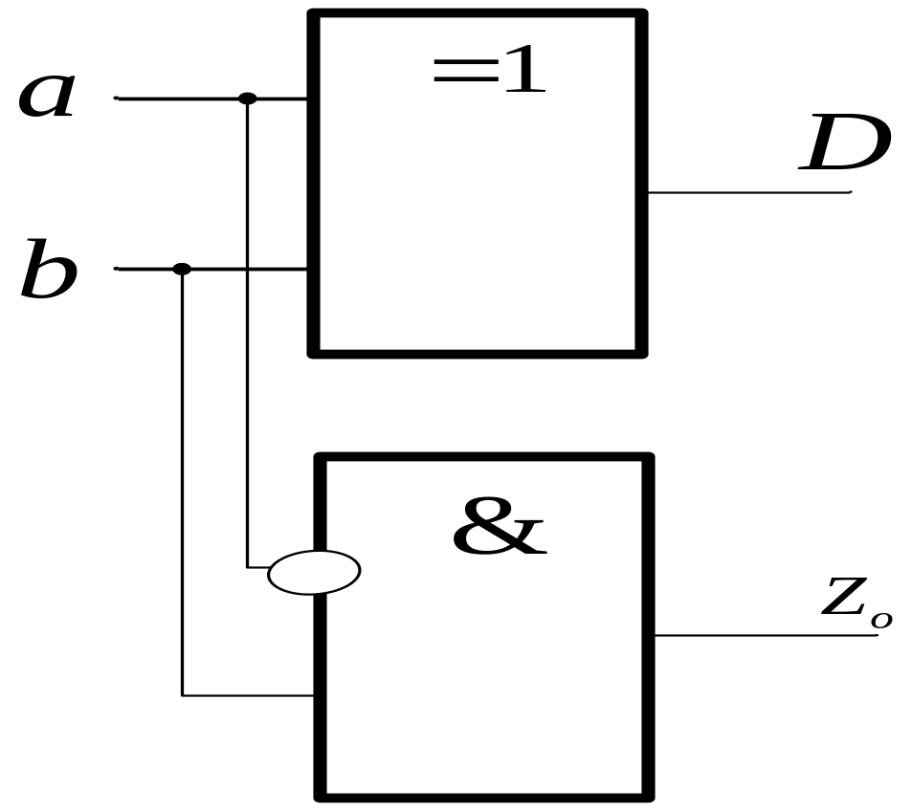
Схема полувычитателя

Slide 102
Полный вычитатель.
Полный вычитатель имеет помимо входов аргументов и третий вход входного заёма из младшего разряда .

Slide 103
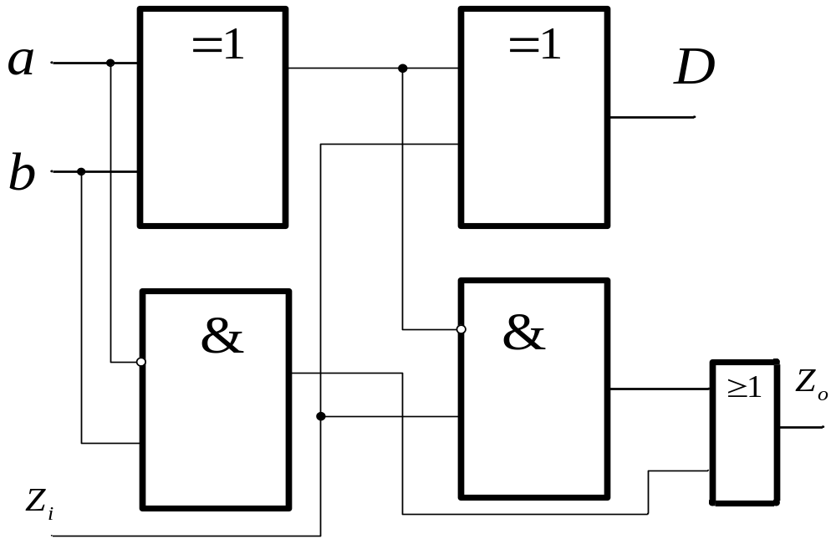
схема полного вычитателя на элементах «Исключающее ИЛИ» и «Запрет»

Slide 104
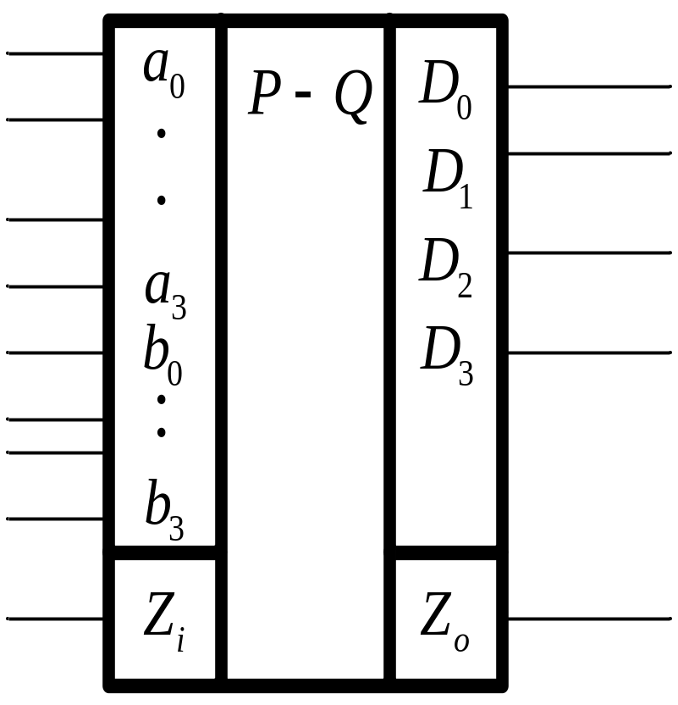
Условно-графическое изображение вычитателя

Slide 105
Аналогично сумматору параллельного действия с последовательным переносом можно построить схему параллельного многоразрядного вычитателя с последовательным заёмом

Slide 106
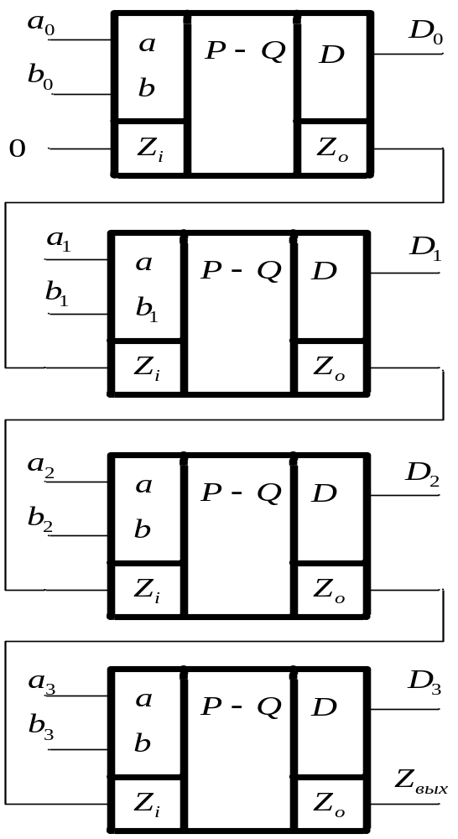

Slide 107
Инкременторы и декременторы
Инкрементор - это комбинационная схема осуществляющая сложение многоразрядного двоичного кода аргумента А с значением одноразрядной логической единицы.

Slide 108
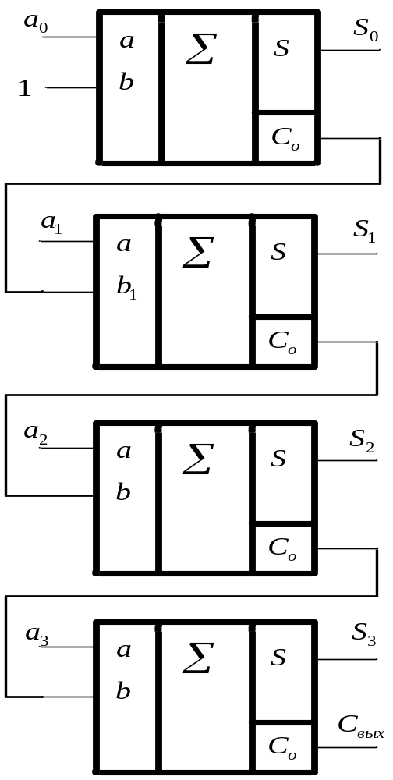

Slide 109
Инкременторы и декременторы
Декрементор - это комбинационная схема осуществляющая вычитание из многоразрядного двоичного кода аргумента А значения одноразрядной логической единицы.

Slide 110
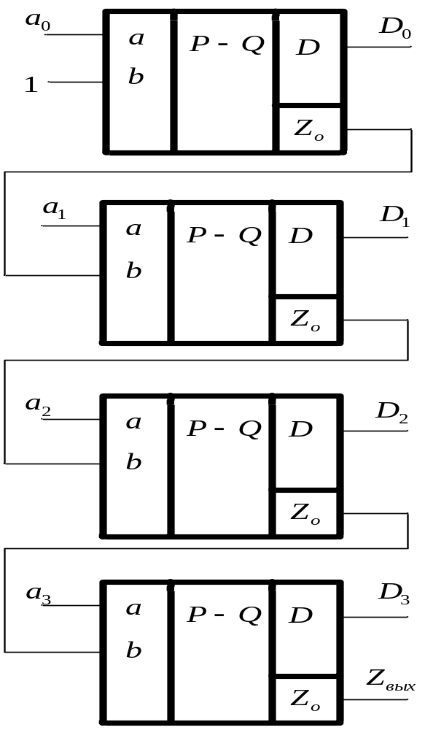

Slide 111
Сумматоры дополнительного кода и сумматоры обратного кода.
В большинстве вычислительных устройств используется представление целых чисел со знаком. Старший разряд используется для кодирования знака: 0 обозначает положительное число, 1- отрицательное число.

Slide 112
. Использование представления чисел вместе со знаками в двоичном коде позволяет осуществлять арифметические операции суммирования и вычитания, получая результат с готовым знаком числа результата, применяя тот же классический комбинационный многоразрядный сумматор.

Slide 113
Применение дополнительного и обратного кода позволяет представлять отрицательные числа в этих кодах и, подавая их на сумматор фактически выполняя операцию суммирования, получать разность.

Slide 114
Перед рассмотрением примеров использования дополнительного и обратного кода необходимо остановится на следующих аксиомах и правилах:

Slide 115
Сумма двух чисел в дополнительном (или обратном) коде есть дополнительный (или обратный) код.
Дополнительный (обратный) код положительного числа совпадает с его прямым кодом.

Slide 116
Дополнительный код отрицательного числа со знаком формируется путём инвертирования разрядов числовой части целого числа, исключая знак и арифметическое сложение инвертированного значения с единицей.

Slide 117
Обратный код отрицательного числа со знаком формируется путём инвертирования разрядов числа, кроме разряда знака.

Slide 118
Сумматор дополнительного кода выглядит как многоразрядный комбинационный сумматор

Slide 119
Самый старший одноразрядный сумматор в таком сумматоре складывает двоичные коды знаков. Выходной перенос из знакового разряда отбрасывается.

Slide 120
примеров сложения чисел со знаками в различных сочетаниях у аргументов.
9.6.1. С=A+B=(+9)+(-3)
В прямом коде: A 0 1001 ; B 1 0011 .
В дополнительном коде A 0 1001 ; B 1 1101 .
Результат сложения: 0 1001
+
1 1101
______
С= 0 0110 наличие нуля в знаковом разряде говорит о положительном результате. То есть дополнительный код результата равен прямому коду и это есть окончательный результат.

Slide 121
9.6.2 C=A+B=(+4)+(-9)
В прямом коде: А 0 0100 ; B 1 1001
В дополнительном коде: А 0 0100 ; В 0111
Результат сложения: 0 0100
+
1 0111
_______
С=1 1011 (отрицательный результат в дополнительном коде).

Slide 122
После преобразования в прямой код С= 1 0101.
Операция сложения со знаками возможна и в обратных кодах.

Slide 123
Cумматор обратного кода
Особенностью сумматора обратного кода является наличие связи по переносу между сумматором знаков и сумматором младших разрядов. Схема сумматора обратного кода

Slide 124
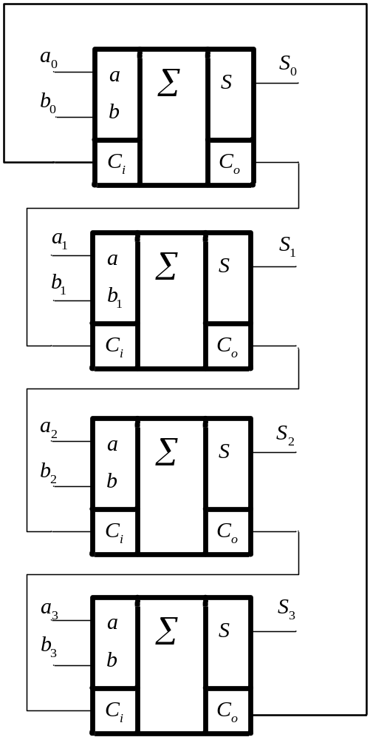

Slide 125
Применение модифицированных кодов.
При выполнении операций в дополнительном и обратном коде включая знаки чисел происходит нарушение правильного значения знака результата из-за переполнения разрядной сетки числовой части и поступления вызванного переполнением переноса в сумматор знаков.

Slide 126
Аппаратно определить данную ситуацию не представляется возможным. Для решения данной проблемы было предложено использовать модифицированный дополнительный и модифицированный обратный код.

Slide 127
Отличие состоит в дублировании битов, обозначающих код знаков слагаемых. Благодаря такому дублированию, возникающий перенос искажает только один из знаков результата в модифицированном коде.

Slide 128
Признаком переполнения является несовпадение знаков результата выполнения операции сложения. Это несовпадение легко обнаруживается при помощи логического элемента «Исключающее ИЛИ».

Slide 129
Пример выполнения операций с модифицированными кодами
A= +9 и B= +8
00 1001
+
00 1000
= 01 0001 при сложении двух прямых кодов получились разные биты знаков, что свидетельствует о переполнении

Slide 130
A = +4 B=-7
Аобр= 00 0100 Вобр= 11 1000
00 0100
+
11 1000
11 1100 модиф обр код
11 0011 модиф. прямой код

Slide 131
А=-10 В=-8
А 11 1010 В 11 1000
11 0101
+
11 0111
10 1101

Slide 132
Построение инкрементора
Многоразрядный инкрементор строится из n полусумматоров, объединяемых трактом последовательного переноса.
При этом вход переноса осуществляется на вход второго слагаемого в полусумматор.
На один из входов младшего полусумматора инкрементора подаётся логическая единица.

Slide 133
Построение декрементора
Многоразрядный декрементор строится из n полувычитателей, объединяемых трактом последовательного заёма.
При этом вход заёма осуществляется на вход вычитаемого в полувычитатель.
На один из входов младшего полувычитателя декрементора подаётся логическая единица.

Slide 134
Применение инкременторов и декременторов
Инкременторы и декременторы используются, например при организации серий обращений к последовательным адресам памяти.
Для этого они вводятся в состав микропроцессоров. Они выполняют функции счётчиков, но без запоминания результата и соответственно без потери исходного числа.
Оба числа: А и А+1 существуют одновременно, одно на входе, другое на выходе схемы.

Slide 135
Компараторы
Компараторы относятся к арифметическим устройствам.
Они выполняют сравнение двух чисел, заданных в двоичных (либо других) кодах.
Компаратор выдаёт сигналы на своих выходах о равенстве равноразрядных чисел А и В, либо их неравенство
(А<В, А>В)

Slide 136
Компараторы
Компараторы применяются:
- для выявления нужного числа в потоке чисел,
- для отметки времени в часовых приборах,
- для выполнения условного перехода в вычислительных устройствах.

Slide 137
Компараторы
В устройствах автоматики компараторы применяются:
- для сигнализации о выходе величины за пределы допуска;
- в приводах следящих систем для определения направления воздействия ликвидирующего рассогласование;
- при построении счётчиков по произвольному основанию.

Slide 138
Синтез одноразрядного компаратора
а | в | F a>b | F a=b | F a<b
1 | 1 | 0 | 1 | 0
1 | 0 | 1 | 0 | 0
0 | 1 | 0 | 0 | 1
0 | 0 | 0 | 1 | 0

Slide 139
Синтез одноразрядного компаратора
На соответствующем выходе компаратора 1, когда сравниваемые входные двухразрядные числа находятся в нужном соотношении.
F a>b =a!b, F a=b =ab+!a!b,
F a<b =!ab

Slide 140
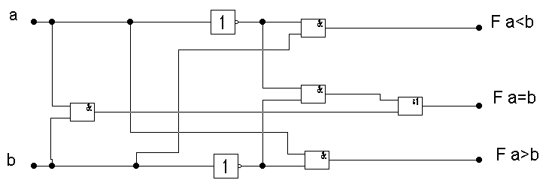
Схема одноразрядного компаратора

Slide 141
Многоразрядные компараторы
Трёхразрядный компаратор, выполняющий сравнение двух трёхразрядных кодов на равенство

Slide 142
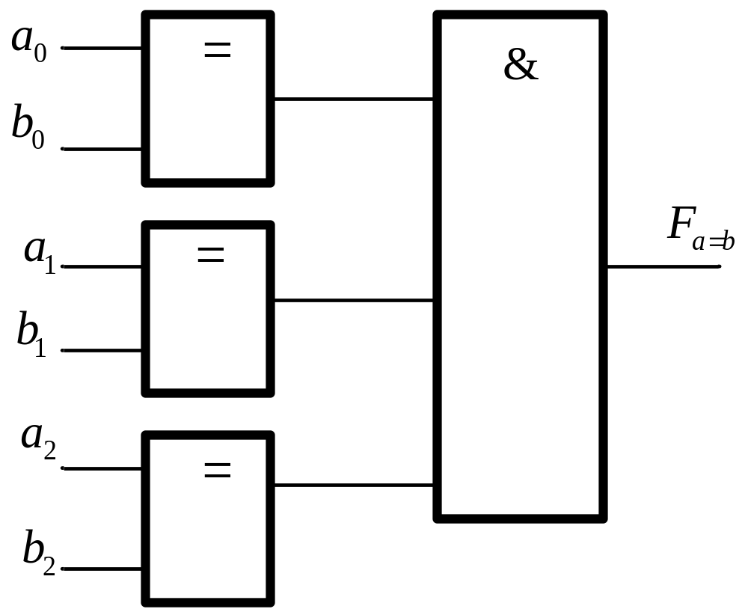

Slide 143
При сравнении разряда на выходе логического элемента «равнозначность» выдаётся логическая единица. Выходы всех элементов «равнозначность» сведены на входы логического элемента «И». На выходе логического элемента «И» логическая единица выдаётся при равенстве всех разрядов.

Slide 144
Синтез многоразрядного компаратора
Основывается на анализе влияния анализируемого разряда на выдаваемого функцию сравнения. Рассмотрим пример синтеза компаратора на три разряда.

Slide 145
Синтез многоразрядного компаратора
Часть схемы компаратора, выдающая сигнал равенства двух трёхразрядных чисел соответствует схеме сравнения на равенство. Если осуществить запись выражений для одного из неравенств, то для определения второго сигнала неравенства можно принять, что это будет при нулевом значении противоположного неравенства и равенства.

Slide 146
Синтез многоразрядного компаратора
Если выходы этих функций подать на вход логического элемента «ИЛИ-НЕ» получим единичное значение искомой функции неравенства.

Slide 147
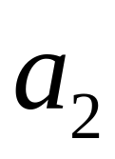
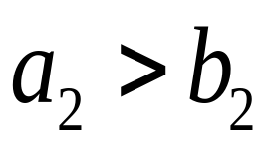


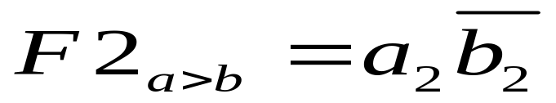
Синтез многоразрядного компаратора
Разобьем синтез схемы для получения, например, функции на три этапа анализа влияния каждого из трёх разрядов:
- этап 1. Сравниваются наиболее значимые биты, т.е. с . Если ,
то и . Следовательно, схема для этого случая синтезируется на основе выражения ;

Slide 148
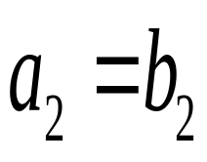
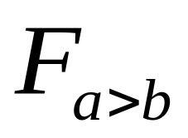
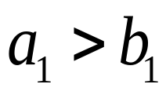
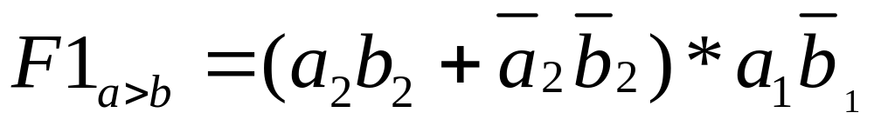
Синтез многоразрядного компаратора
- этап 2. Если старшие разряды равны , то выполнится при . Следовательно, схема для этого случая синтезируется на основе выражения
;

Slide 149

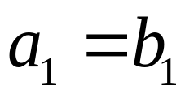
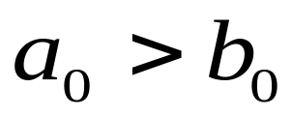
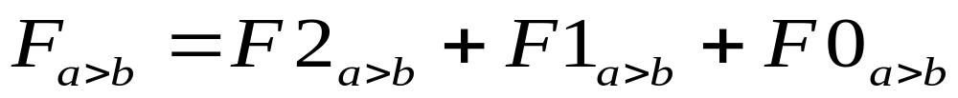
Синтез многоразрядного компаратора
- этап 3. Если оба разряда и
, то выполнится при
. Следовательно, схема для этого случая синтезируется на основе выражения
.

Slide 150
Синтез многоразрядного компаратора
Все эти три выражения по трём этапам связываются функцией дизъюнкцией:
.
Согласно выведенным выражениям схема трёхразрядного компаратора для трёх функций условий сравнения примет вид на очередном слайде:

Slide 151
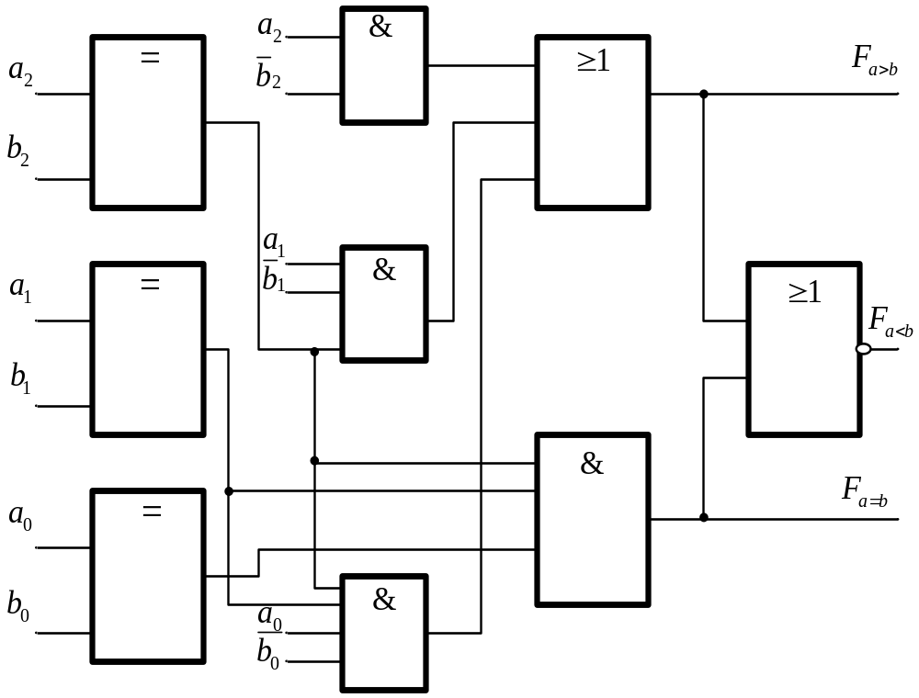

Slide 152
Завершение темы «арифметические устройства»
Всем спасибо за внимание.

